Slide 1
ОТЧЕТ
главных врачей
для муниципальных
депутатов

Slide 2
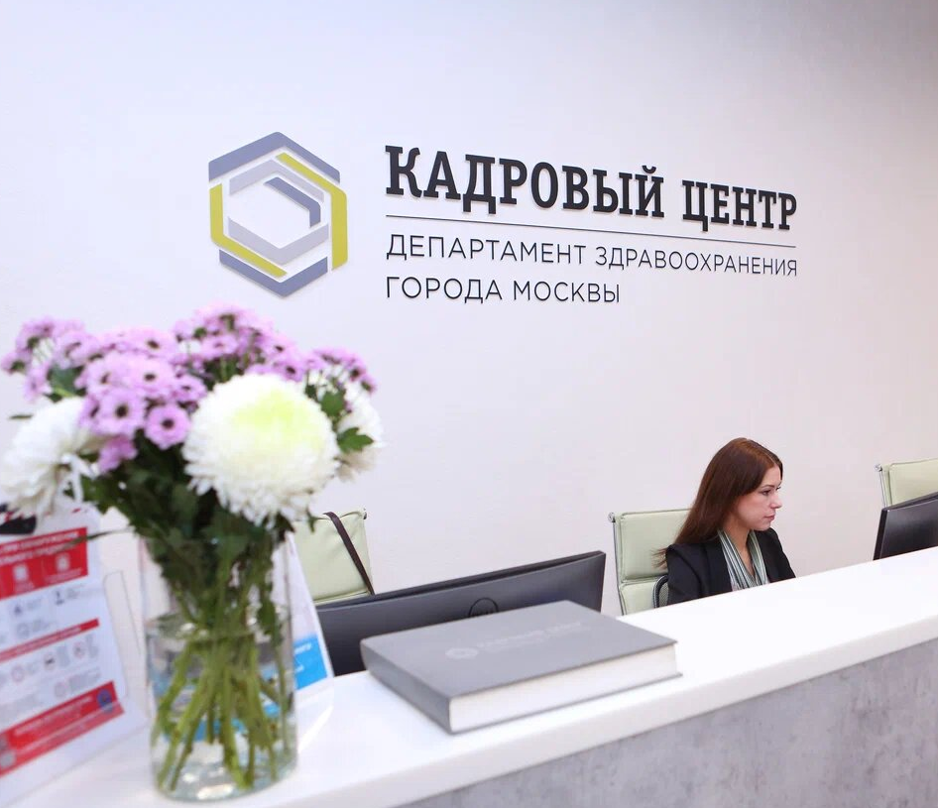
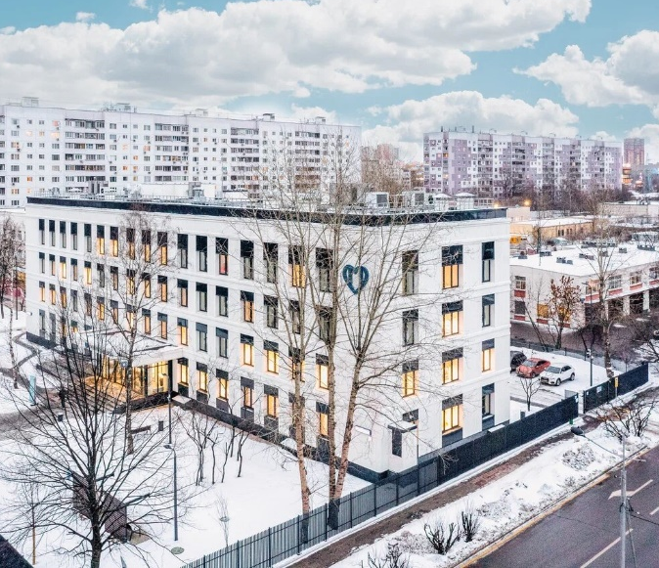
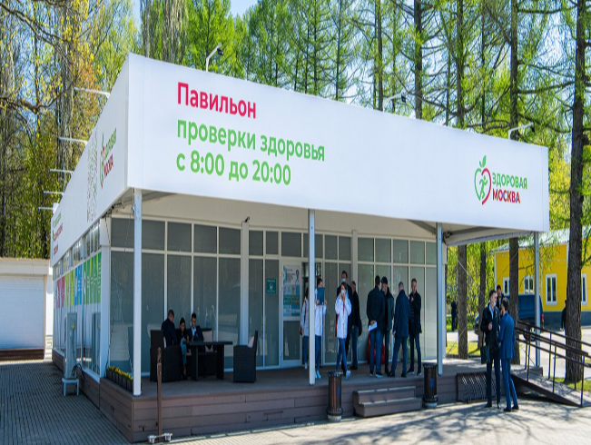
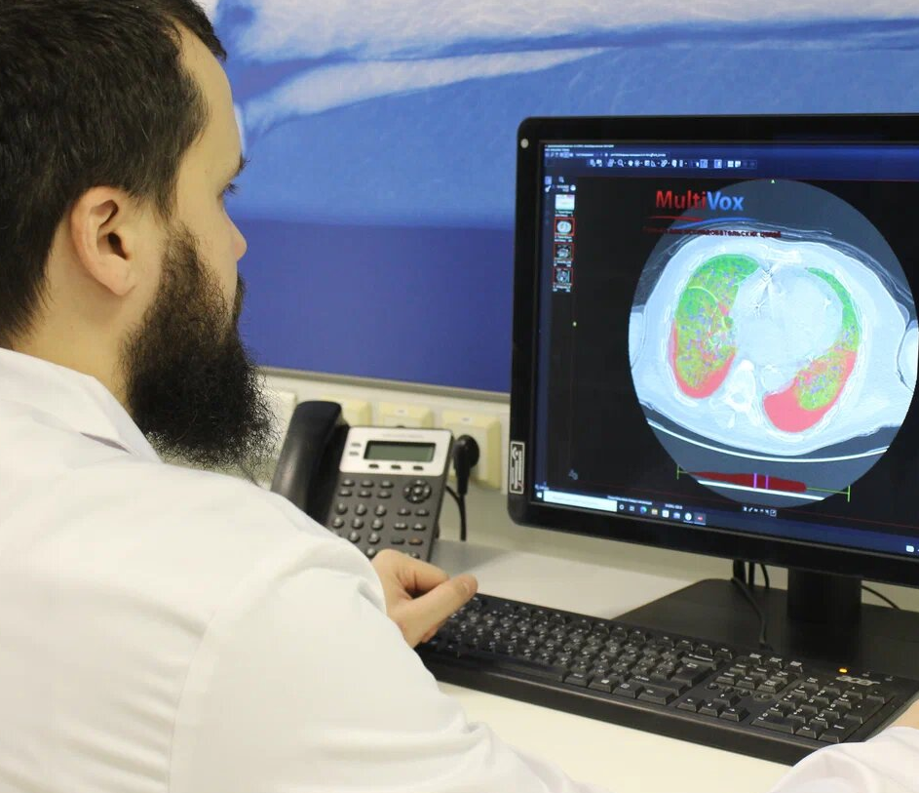
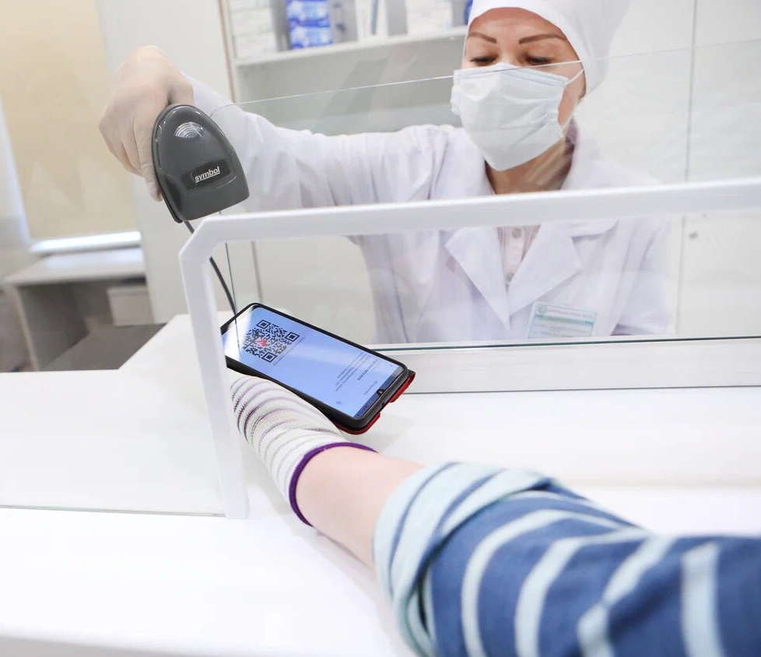
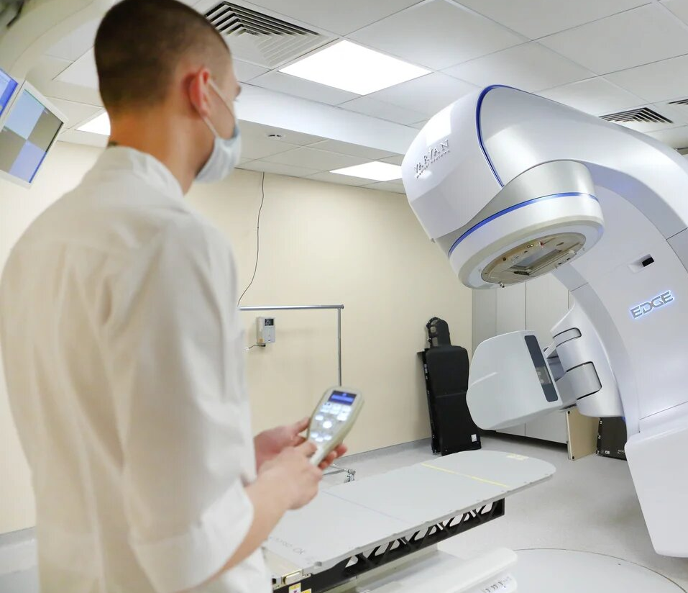
ГБУЗ “ГП № 191 ДЗМ”
Кадровое развитие
Строительство
и капитальный ремонт
Общегородские
проекты
Цифровизация
Льготное лекарственное
обеспечение
Онкопомощь

Slide 3
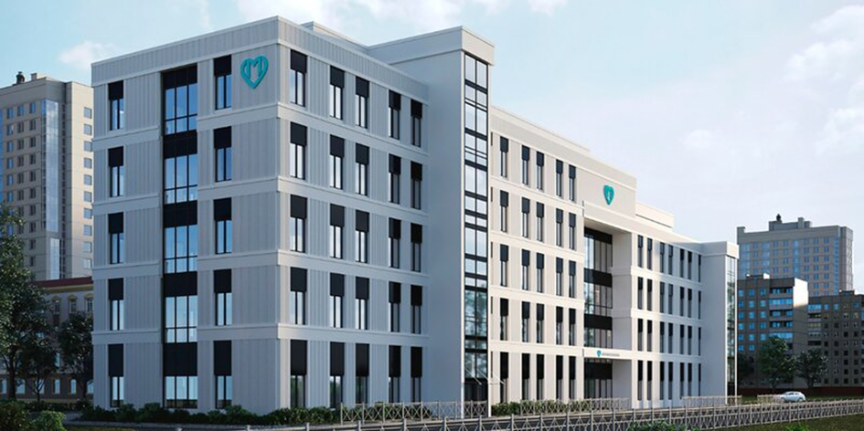
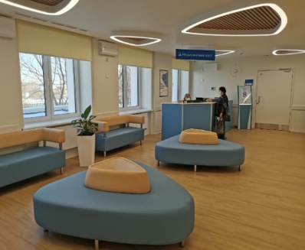
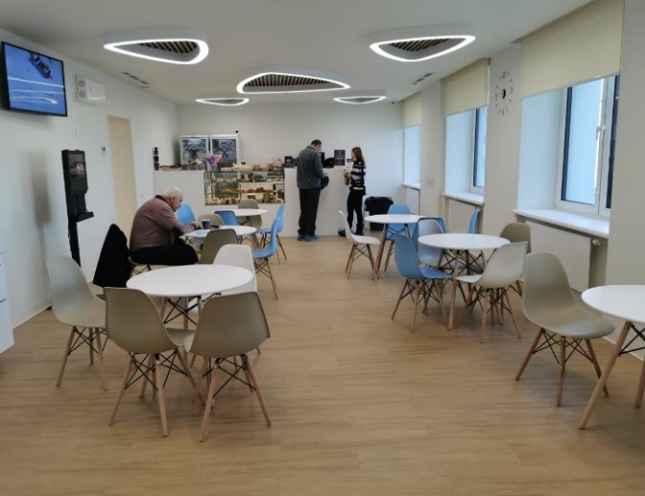
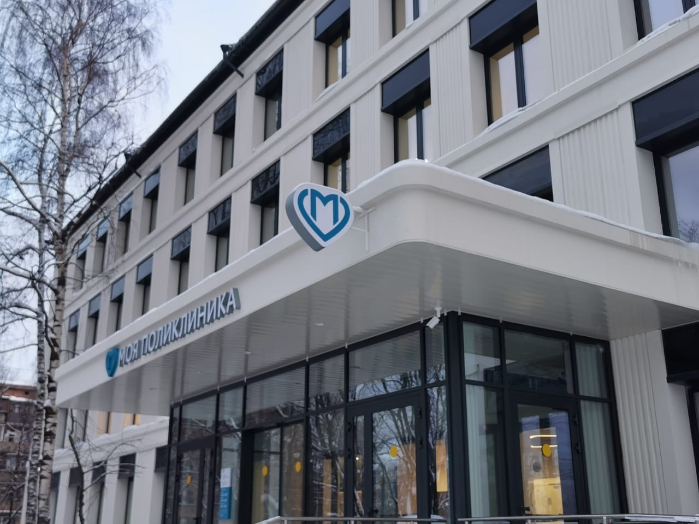
Модернизация московского здравоохранения
ГБУЗ “ГП № 191 ДЗМ”
В рамках модернизации проводится капитальный ремонт
московских поликлиник.
В феврале 2022 года вышел из ремонта филиал № 4
В июне 2023 года открыто новое здание филиала № 3
В сентябре 2023 года вышел из ремонта филиал № 2
В настоящее время проводится капитальный ремонт филиала №1, по адресу Чусовская ул. дом 9, здания головного учреждения по адресу Алтайская ул. дом 13
!

Slide 4
Основные показатели
ГБУЗ “ГП № 191 ДЗМ”
Мужчины 99 214, из них старше
трудоспособного возраста 20 982 человек
Женщины 135 631, из них старше
трудоспособного возраста 53 006 человек
Численность прикрепленного населения 234 485 человек.
ГП № 191
ул. Алтайская, д. 36
ГП № 191
Филиал 1
ул. Чусовская, д. 9
ГП № 191
Филиал 2
Сиреневый б., д. 71А
ГП № 191
Филиал 3
Измайловский пр, д. 63
ГП № 191
Филиал 4
Амурская ул., д. 36
Прикрепленное население
Прикрепленное население
Прикрепленное население
Прикрепленное население
Прикрепленное население
63 429
человек
40 967
человек
37 590
человек
64 606
человек
28 859
человек
С профилактической целью 457 932
По заболеванию 915 278
В 2023 году в ГБУЗ “ГП№191 ДЗМ” выполнено 1 373 210 посещений

Slide 5
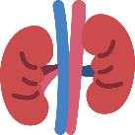
Показатели заболеваемости
ГБУЗ “ГП № 191 ДЗМ”
Болезни
системы кровообращения
Болезни органов дыхания
Болезни органов пищеварения
Болезни костно-мышечной системы
Болезни мочеполовой системы
87348
84535
86540
84609
22462
21270
25523
26071
12273
11528
2022 год
2023 год
2022 год
2023 год
2022 год
2023 год
2022 год
2023 год
2022 год
2023 год

Slide 6
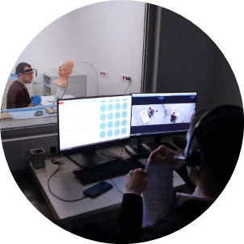
Кадровое развитие в ГБУЗ “ГП №191 ДЗМ”
ГБУЗ “ГП № 191 ДЗМ”
Средний медицинский персонал
250
врачей
бесплатно или с доплатой
В ГБУЗ «ГП №191 ДЗМ –
250 врачей
153 среднего медицинского персонала
КМН - 10 человек
Высшая категория – 28 человек
Первая и вторая категория – 15 человек
6 врачам – присуждено звание «Московский врач»
В кадровом центре в 2023 году прошли повышение квалификации
и оценку профессиональной компетенции 338 работников

Slide 7
Общегородские проекты
ГБУЗ “ГП № 191 ДЗМ”
Программа комплексного обследования здоровья в столичных парках в теплые сезоны
Обследования проводят квалифицированные врачи московских поликлиник
>370 тысяч москвичей прошли обследование в 2023г. >10 тысяч из них - в нашем павильоне
В 2023 году в павильоне «Здоровая Москва» отдельное внимание уделялось персонифицированной диспансеризации горожан, перенесших коронавирусную инфекцию. Углубленную диспансеризацию после новой коронавирусной инфекции прошли 7,3 тыс. чел.
!
Проактивное динамическое диспансерное наблюдение людей с хроническими заболеваниями
>87 тыс.
пациентов состоят
на диспансерном наблюдении в
ГБУЗ “ГП №191 ДЗМ”
В 2023 году в ГБУЗ «ГП №191 ДЗМ» продолжена реализация проекта Правительства г. Москвы и Департамента здравоохранения города Москвы по диспансерному динамическому наблюдению пациентов с хроническими заболеваниями по 9 нозологиям
Онкопомощь
Онкоцентры на базе ведущих больниц города
В 2019 году утвержден московский стандарт онкологической помощи
ГКОБ №1
МКНЦ им. А.С. Логинова
ГКБ им. С.П. Боткина
В 2023 году из ГП №191 на консультацию к врачу-онкологу в ЦАОП были направлены более 4,1 тыс. человек с подозрением на онкологические заболевания.
Онкобольница №62
ММКЦ «Коммунарка»

Slide 8
Льготное лекарственное обеспечение
ГБУЗ “ГП № 191 ДЗМ”
В рамках дополнительного лекарственного обеспечения лицам, больным сердечно-сосудистыми заболеваниями – мерцательной аритмией, гиперлипидемией, перенесшим острый инфаркт выписано 21 895 рецептов на общую сумму 28,3 млн руб.
Лекарства по QR-коду
Лекарства в коммерческих аптеках
В рамках эксперимента по расширению возможностей реализации права на получение мер социальной поддержки по обеспечению лекарственными препаратами, назначаемыми по жизненным показаниям и при индивидуальной непереносимости обеспечено 1066 человек по нозологиям «сахарный диабет», «муковисцидоз», «неврология», «ревматология». Лекарственные препараты выписаны на общую сумму 23,2 млн руб.
С 2022 года льготные лекарства можно получить в коммерческих аптеках
бесплатно или с доплатой
В 2023 году льготными лекарственными препаратами в ГП 191 были обеспечены 24 540 пациентов, выписано 397 765 рецептов на общую сумму 323,2 млн руб.
В ГБУЗ «ГП №191 ДЗМ» наблюдается 240 инвалидов и приравненных к ним пациентов. Все они получают медицинскую помощь в первую очередь.

Slide 9
Московский стандарт
ГБУЗ “ГП № 191 ДЗМ”

Slide 10
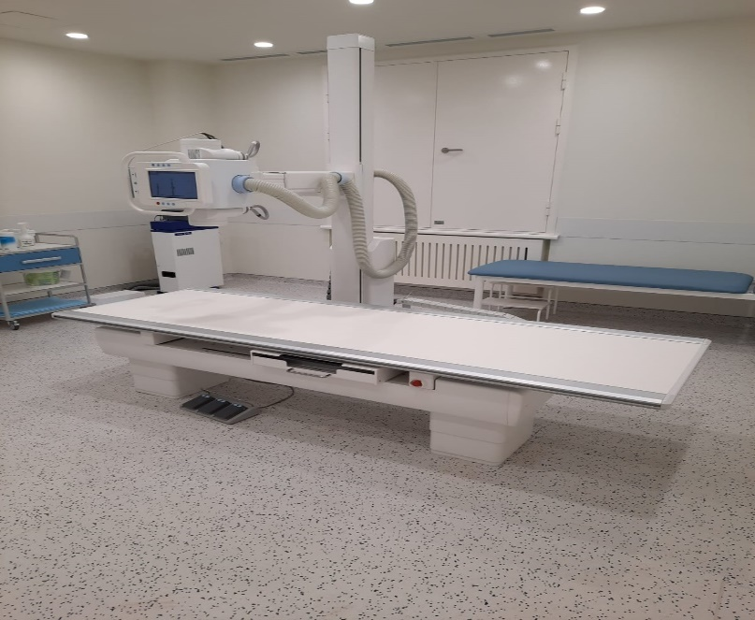
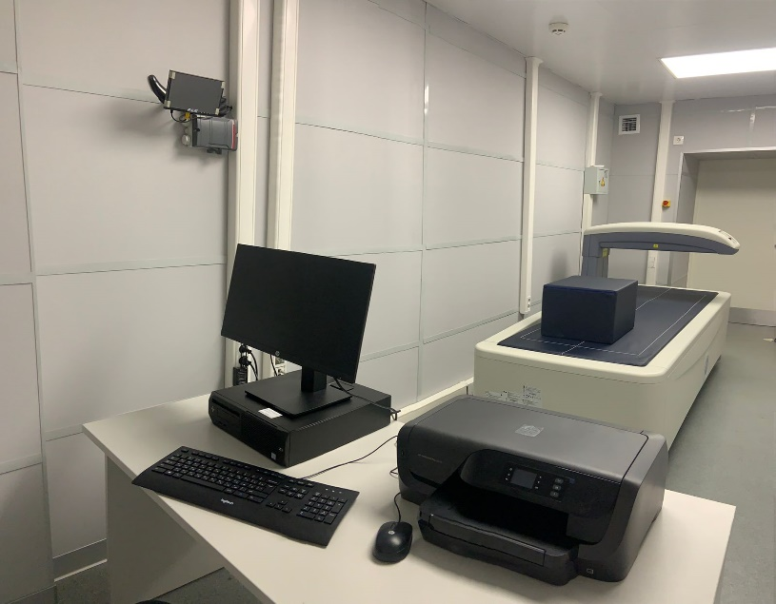
Оснащение медицинским оборудованием
ГБУЗ “ГП № 191 ДЗМ”
ГБУЗ «ГП №191 ДЗМ» оснащена современным медицинским оборудованием (более 1,5 тыс. ед.), в том числе 36 единиц тяжелой техники.
В 2023 году продолжена замена на цифрового оборудования:
В филиале №4 введены в эксплуатацию:
- маммограф,
- рентгеновский аппарат U-дуга,
- рентгеновский аппарат на 2 рабочих места.
В филиале №2 установлены и введены в эксплуатацию :
- маммограф,
- рентгеновский аппарат U-дуга,
- рентгеновский аппарат на 2 рабочих места)
В филиале №3 введены в эксплуатацию:
- остеоденситометр,
- маммограф ,
- рентгеновский аппарат на 2 рабочих места,
- рентгеновский аппарат U-дуга,
- аппарат МРТ
- аппарат КТ
В настоящее время ведется капитальный ремонт зданий головного учреждения и филиала №1, проводится подготовка к закупке оборудования для оснащения задний после ремонта

Slide 11
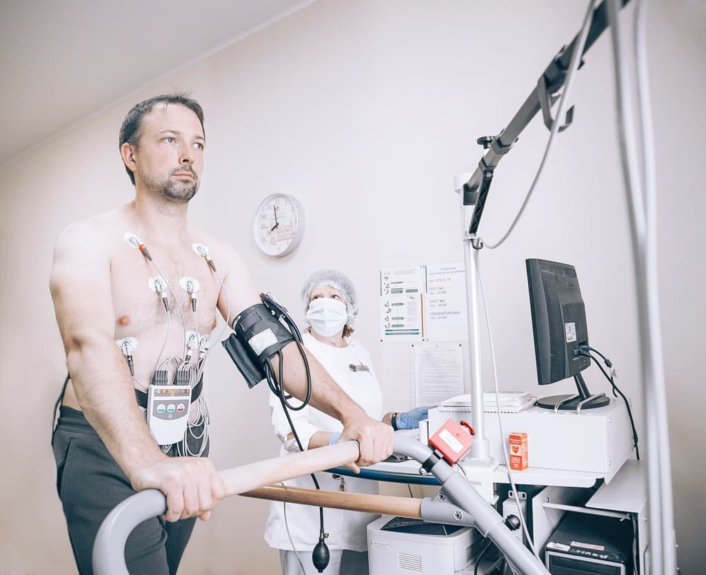
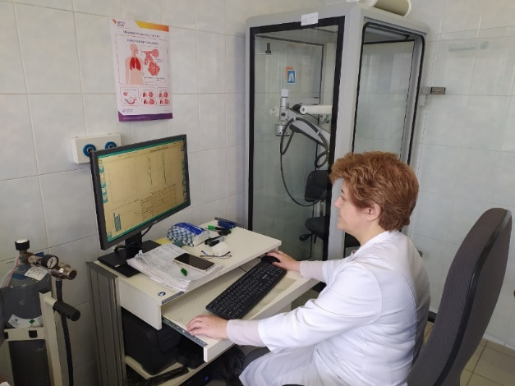
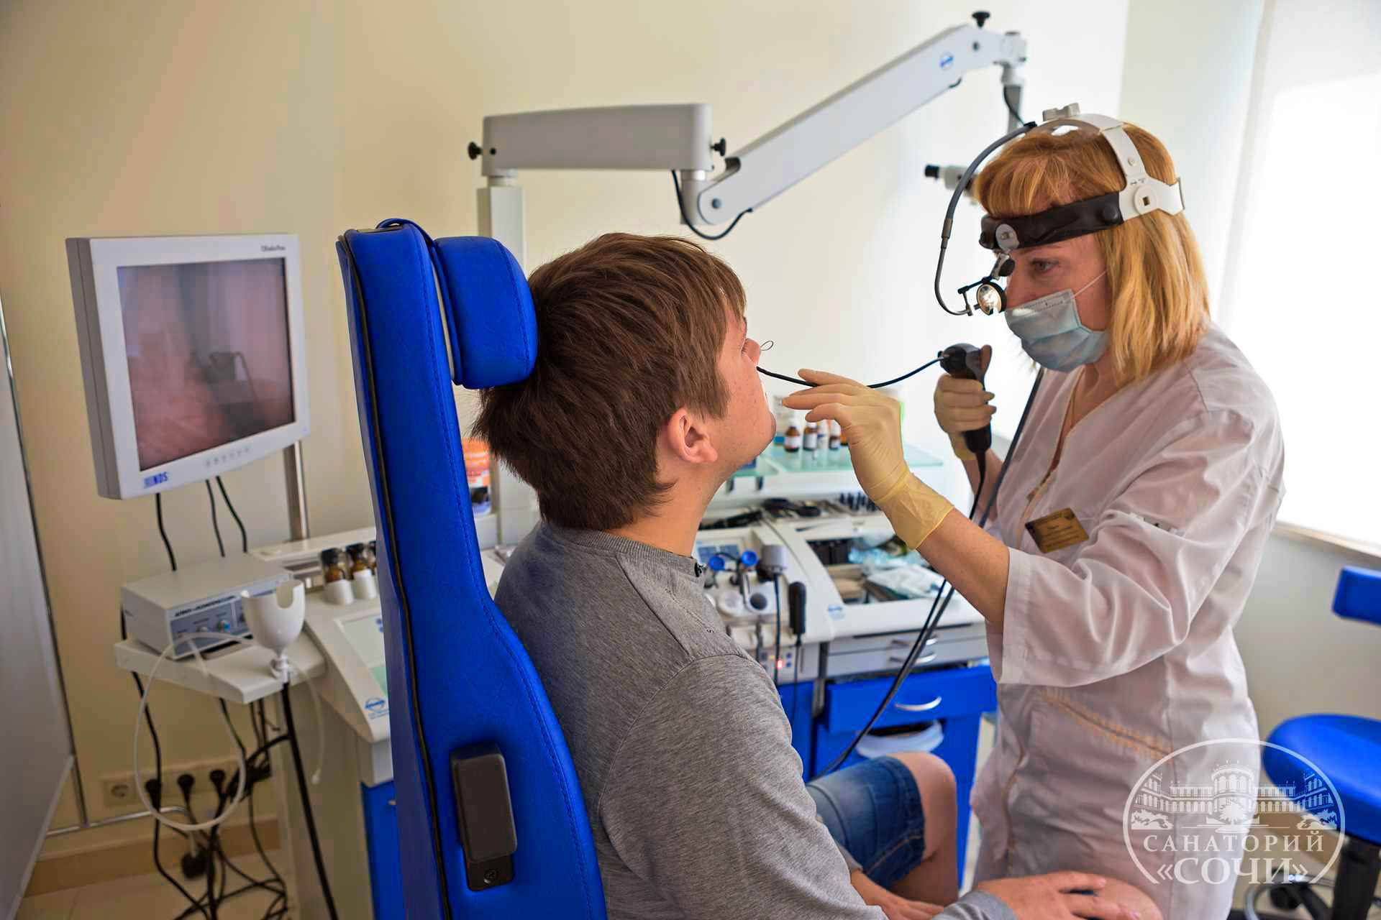
Оснащение медицинским оборудованием
ГБУЗ “ГП № 191 ДЗМ”
Для диагностики сердечно-сосудистых заболеваний, болезней органов дыхания и нервной системы отделение функциональной диагностики оснащено
313 ед. оборудования.
В 2023 году установлена стресс-система с беговой дорожкой, велоэргометром (комплекс для нагрузочного тестирования под контролем ЭКГ) для оценки толерантности к физической нагрузке и выявлении ишемических изменений.
В том числе имеются:
- регистраторы для суточного мониторирования ЭКГ (51 ед),
- регистраторы суточного мониторирования АД (62ед),
- аппараты ЭКГ (более 88 ед).
Для диагностики заболеваний нервной системы
- электроэнцефалограф (2 ед),
электронейромиограф
аппараты УЗИ – (26 ед).
Исследование функции внешнего дыхания проводится на
- аппарате ФВД (18 ед),
бодиплетизмографе (2 ед).
Для диагностики остроты слуха имеется
- шумозащитная аудиометрическая кабина.
Отделение эндоскопии оснащено 38 ед. эндоскопического оборудования (гастроскопов 14 ед.), колоноскопов (17 ед.), видеосистемы эндоскопические (7 ед.)
В кабинетах эндоскопии имеются автоматические моюще-дезинфицирующие машины (11 ед.), шкафы для хранения эндоскопов (2 шт)
Кабинеты врача - отоларинголога оснащены ЛОР-комбайнами с эндоскопическим модулем - (7 ед.).
В кабинетах врачей-офтальмологов комплексно размещены диагностические приборы, обеспечивающие обследование глаз пациента (оптик-системы).

Slide 12
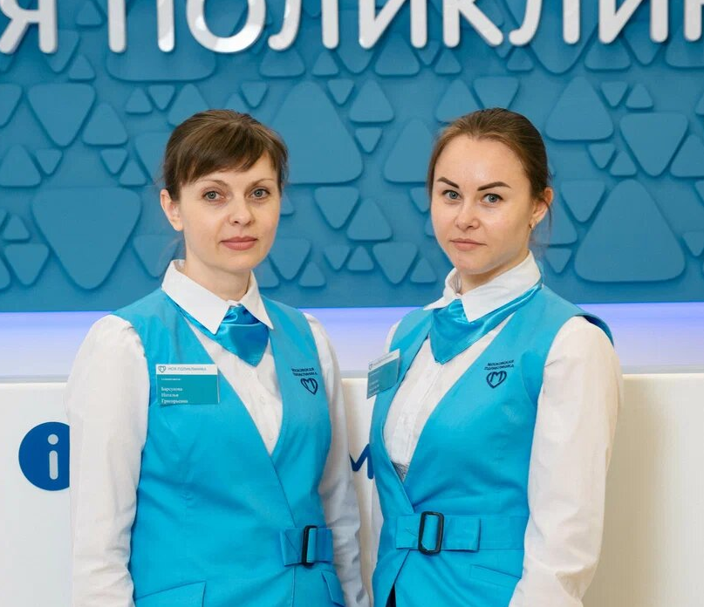
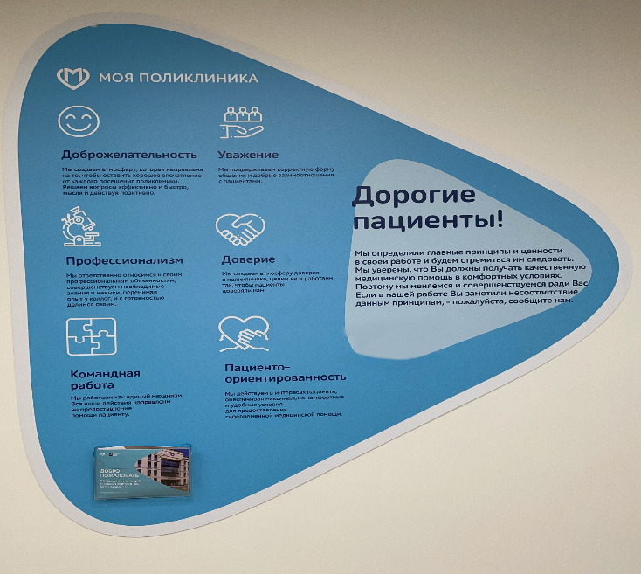
Пациентоориентированный подход
ГБУЗ “ГП № 191 ДЗМ”
Обновленные городские поликлиники -
это более современный подход к оказанию медицинских услуг, в основе которого - доброжелательность и пациентоориентированность
!
Реализовать такой подход помогает персонал центров госуслуг «Мои документы»
>
1,5
тыс.
сотрудников МФЦ работают администраторами
в поликлиниках
Ознакомиться с ценностями и принципами работы поликлиник пациенты могут:
на стендах в поликлиниках
в электронных письмах
в специальных информационных буклетах

Slide 13
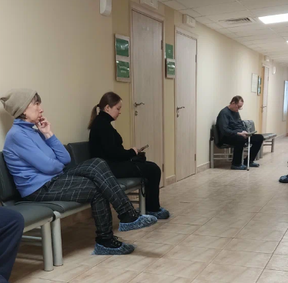
Отделение неотложной травматологии и ортопедии (травмпункт)
ГБУЗ “ГП № 191 ДЗМ”
В январе 2024 года Отделение неотложной травматологии и ортопедии (травмпункт) размещено по адресу ул. Верхняя Первомайская, д. 48, стр. 3 ( на территории ГКБ им Д.Д. Плетнёва). Удобное расположение в центре территории обслуживания.
Травмпункт работает круглосуточно
Прием осуществляют врачи-травматологи-ортопеды

Slide 14
ГБУЗ “ГП № 191 ДЗМ”
Спасибо
за внимание!

